Slide 1

SQRT-დეკომპოზიცია

Slide 2
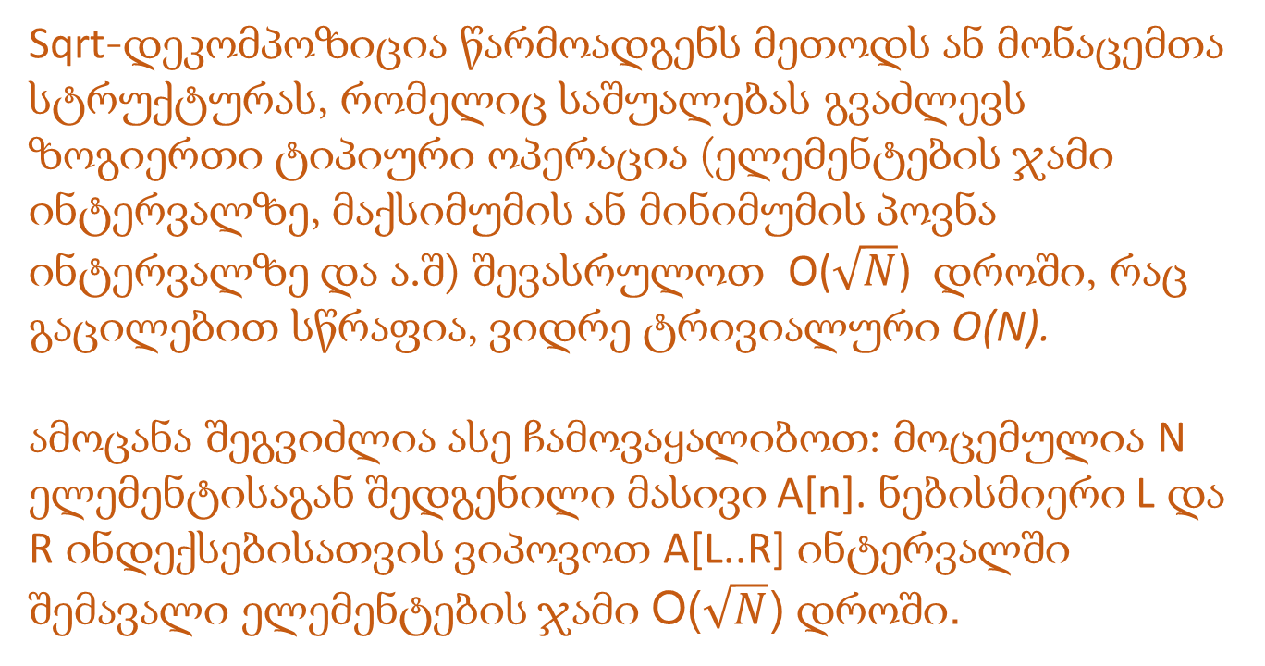
SQRT-დეკომპოზიცია
Sqrt-დეკომპოზიცია წარმოადგენს მეთოდს ან მონაცემთა სტრუქტურას, რომელიც საშუალებას გვაძლევს ზოგიერთი ტიპიური ოპერაცია (ელემენტების ჯამი ინტერვალზე, მაქსიმუმის ან მინიმუმის პოვნა ინტერვალზე და ა.შ) შევასრულოთ O($\sqrt{N}$) დროში, რაც გაცილებით სწრაფია, ვიდრე ტრივიალური O(N).
ამოცანა შეგვიძლია ასე ჩამოვაყალიბოთ: მოცემულია N ელემენტისაგან შედგენილი მასივი A[n]. ნებისმიერი L და R ინდექსებისათვის ვიპოვოთ A[L..R] ინტერვალში შემავალი ელემენტების ჯამი O($\sqrt{N}$) დროში.

Slide 3
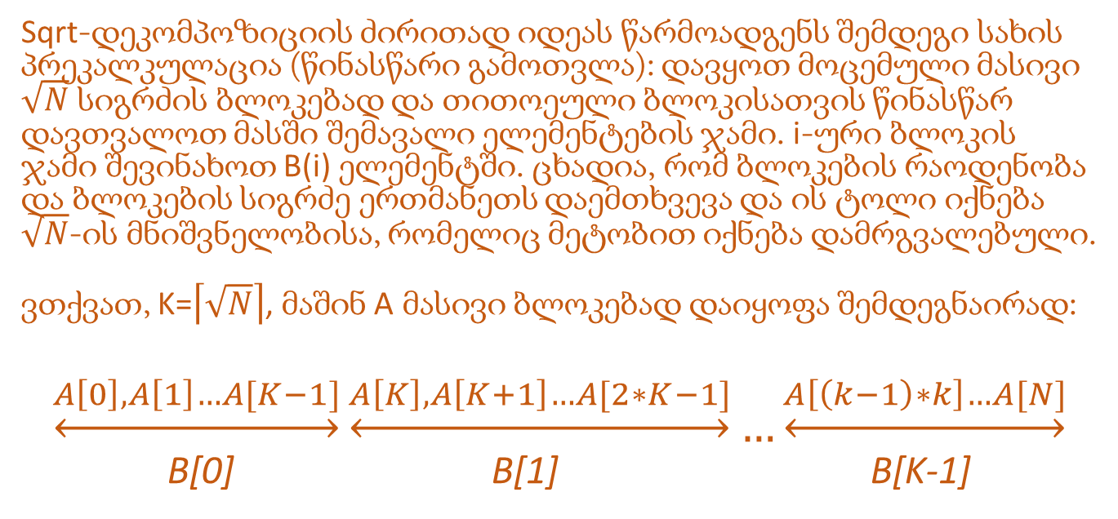
ძირითადი იდეა
Sqrt-დეკომპოზიციის ძირითად იდეას წარმოადგენს შემდეგი სახის პრეკალკულაცია (წინასწარი გამოთვლა): დავყოთ მოცემული მასივი $\sqrt{N}$ სიგრძის ბლოკებად და თითოეული ბლოკისათვის წინასწარ დავთვალოთ მასში შემავალი ელემენტების ჯამი. i-ური ბლოკის ჯამი შევინახოთ B(i) ელემენტში. ცხადია, რომ ბლოკების რაოდენობა და ბლოკების სიგრძე ერთმანეთს დაემთხვევა და ის ტოლი იქნება $\sqrt{N}$-ის მნიშვნელობისა, რომელიც მეტობით იქნება დამრგვალებული.
ვთქვათ, K=$\left\lceil \sqrt{N}\right\rceil$, მაშინ A მასივი ბლოკებად დაიყოფა შემდეგნაირად:
$$\underset{↔}{A\left[0\right],A\left[1\right]…A[K−1]}\underset{↔}{A\left[K\right],A\left[K+1\right]…A[2∗K−1]}…\underset{↔}{A\left[\left(k−1\right)∗k\right]…A[N]}$$
B[0] B[1] B[K-1]
უკანასკნელ ბლოკში შეიძლება იყოს K-ზე ნაკლები ელემენტი, მაგრამ ეს სტრუქტურის მუშაობაზე არავითარ გავლენას არ ახდენს.

Slide 4
ჯამის პოვნა ინტერვალზე
ავაგოთ SQRT დეკომპოზიცია N=23 ელემენტისაგან შედგენილი მასივისათვის. K ამ სიტუაციაში იქნება 5-ის ტოლი.
0
1
2
3
4
5
6
7
8
9
10
11
12
13
14
15
16
17
18
19
20
21
22
A
6
3
8
1
4
2
4
7
2
5
3
4
5
9
3
1
6
9
6
5
4
3
7
B
22
20
24
27
14
0
1
2
3
4
ვთქვათ, მოთხოვნილია ელემენტთა ჯამის პოვნა [3,17] ინტერვალზე. მე-3 და მე-4 ელემენტების, ასევე მე-15, მე-16 და მე-17 ელემენტების ჯამს ვიპოვით A მასივიდან ორი ცალ-ცალკე ციკლით, ხოლო [5,9] და [10,14] ინტერვალების ჯამს B მასივიდან ავიღებთ: B[1]+B[2] .
0
1
2
3
4
5
6
7
8
9
10
11
12
13
14
15
16
17
18
19
20
21
22
A
6
3
8
1
4
2
4
7
2
5
3
4
5
9
3
1
6
9
6
5
4
3
7
B
22
20
24
27
14
0
1
2
3
4

Slide 5
მონაცემთა განახლება ჯამისათვის
ვთქვათ, მასივის მე-8 ინდექსზე მყოფი ელემენტი 2 შეცვალეს და მისი ახალი მნიშვნელობაა 9, ეს გამოიწვევს მხოლოდ ორ ცვლილებას: გახორციელდება მინიჭება A[8]=9 და ახალი და ძველი მნიშნელობების სხვაობა დაემატება B მასივის შესაბამის ელემენტს. B[1]=20+(9-2)=27.
0
1
2
3
4
5
6
7
8
9
10
11
12
13
14
15
16
17
18
19
20
21
22
A
6
3
8
1
4
2
4
7
9
5
3
4
5
9
3
1
6
9
6
5
4
3
7
B
22
27
24
27
14
0
1
2
3
4
მოხდება მხოლოდ ორი ცვლილება

Slide 6
SQRT-დეკომპოზიცია ინტერვალზე მაქსიმუმის პოვნისათვის
0
1
2
3
4
5
6
7
8
9
10
11
12
13
14
15
16
17
18
19
20
21
22
A
6
3
8
1
4
2
4
7
2
5
3
4
5
9
3
1
6
9
6
5
4
3
7
B
8
7
9
9
7
0
1
2
3
4
ვთქვათ, მოთხოვნილია მაქსიმალური ელემენტის პოვნა [2,12] ინტერვალზე. ერთი ციკლით ვიპოვით მაქსიმუმს მე-2, მე-3 და მე-4 ელემენტებს შორის, შემდეგ ავიღებთ გამზადებულ პასუხს B მასივიდან [5,9] ინტერვალისათვის და კიდევ ერთი ციკლი დაგვჭირდება ასევე მე-10, მე-11 და მე-12 ელემენტებს შორის მაქსიმუმის საპოვნელად. საბოლოოდ, მაქსიმუმის არჩევა მოგვიწევს სამ რიცხვს შორის max(8,7,5)=8.

Slide 7
მონაცემთა განახლება მაქსიმუმებისათვის
0
1
2
3
4
5
6
7
8
9
10
11
12
13
14
15
16
17
18
19
20
21
22
A
6
3
8
1
4
2
4
7
2
5
3
4
5
2
3
1
6
9
6
5
4
3
7
B
8
7
5
9
7
0
1
2
3
4
მაქსიმუმებისათვის მონაცემთა განახლების დროს განსახილველია სამი შემთხვევა: ა) როცა ახალი მონაცემი არ აღემატება საკუთარი შუალედის მაქსიმუმს. ამ შემთხვევაში იცვლება მხოლოდ ელემენტი A მასივში. ბ) ახალი მონაცემი მეტია აქამდე არსებულ მაქსიმუმზე. მაშინ იცვლება ელემენტი A მასივში და იგივე მონაცემი ჩაიწერება B-ს შესაბამის ინდექსზეც (ანუ განახლდება). გ) როცა ახალი მონაცემი ძველ მაქსიმუმს ცვლის უფრო მცირე მნიშვნელობით. ამ შემთხვევაში საჭიროა ციკლით გადავყვეთ A მასივის შესაბამის უბანს და მისი მაქსიმუმი ხელახლა ვიპოვოთ.

Slide 8
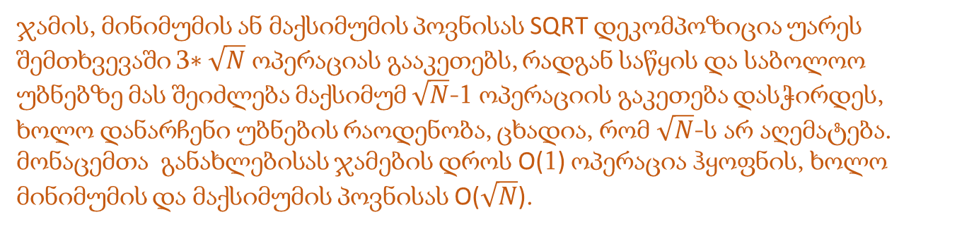
SQRT დეკომპოზიციის ასიმპტოტიკა
ჯამის, მინიმუმის ან მაქსიმუმის პოვნისას SQRT დეკომპოზიცია უარეს შემთხვევაში 3$∗\sqrt{N}$ ოპერაციას გააკეთებს, რადგან საწყის და საბოლოო უბნებზე მას შეიძლება მაქსიმუმ $\sqrt{N}$-1 ოპერაციის გაკეთება დასჭირდეს, ხოლო დანარჩენი უბნების რაოდენობა, ცხადია, რომ $\sqrt{N}$-ს არ აღემატება. მონაცემთა განახლებისას ჯამების დროს O(1) ოპერაცია ჰყოფნის, ხოლო მინიმუმის და მაქსიმუმის პოვნისას O($\sqrt{N}$).

